Slide 1
日常生活へのDERCシステム導入による利他行為促進の試み
Attempt to promote altruism by introducing the DERC system into daily life
名古屋大学 情報学研究科 複雑系科学専攻
吉川純輝

Slide 2
ミーティング内容
webアプリの紹介
実験の被験者募集
Notes:
今回、事情により研究背景は発表せず、作成したwebアプリの紹介と実験の被験者募集のお願いをしたいと思います。短めに終了すると思います。

Slide 3



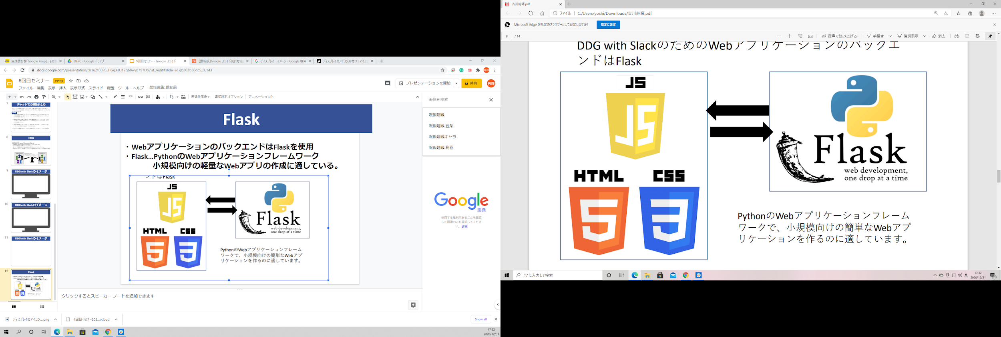

使用言語・プラットフォーム
DERC
チャット議論用DB
ポイント保存用DB
オンライン議論用DB
・Flask…PythonのWebアプリケーションフレームワーク
小規模向けの軽量なWebアプリの作成に適している。
・GAS...Google提供で主にGoogleのサービスを自動化するスクリプト言語。 JavaScript互換
Notes:
進捗としては昨年から取り掛かっていて、前回のミーティングでも途中だったwebアプリで目的としていた機能の実装を完成しました。
Webアプリの紹介ですが、
Webアプリの構成はクライアントサイドはHTML,CSS、サーバーサイドはFlaskで、データ保存用にデータベースではなくスプレッドシートを使用しています。
また、スプレッドシートを扱いやすいので、一部Google Apps Scriptを使用しています。
FlaskとはPythonのWebアプリケーションフレームワークで、小規模向けの軽量なWebアプリの作成に適している。世にあるアプリとして有名な使用例としてネットフリックスがあります。
GASとはGoogle提供で主にGoogleのサービスを自動化するスクリプト言語。JavaScript互換です。
以上でwebアプリを構成しています。
大まかな機能を実装したので、現在、実験の準備に入っています。
そこで、被験者は皆さんにやっていただきたく、ここで実験説明を行いたいと思います。

Slide 4
実験の概要・被験者募集
DERC
実験目的：研究室で提案中の新しいゲームを日常生活に導入することで、どのような影響を与えるのか調査をすること。
実験内容：
被験者は実験期間中、ゲームを通して獲得できるゲームポイントを所持し、より高いゲームポイントの保持を目指していただきます。ポイント獲得の手段は二つで、議論ゲームと歩数ゲームです。実験はコミュニケーションツールである slack と web アプリを用いて行います。
実験期間：
7 月 12 日から 8 月 8 日までの４週間
場所：
オンライン環境であればどこでも可能
参加条件：
実験期間中に長期に渡って拘束される予定がない人（長期インターンなど）
実験途中で2,3日予定あるなど、全く問題ありません。
Notes:
そして、webアプリの進捗とともに、実験開始の準備を進めています。そして今回実験に参加してくださる被験者を募集します。
以降、実験について説明します。
実験目的は
実験内容は
実験期間は
を予定しています。
場所はオンラインであればどこでも可能です。
参加条件は
また、実験期間は長いですが、日常生活をひっ迫するほど長い時間をとるものでもありません。
気軽に参加して頂けたらと思います。

Slide 5
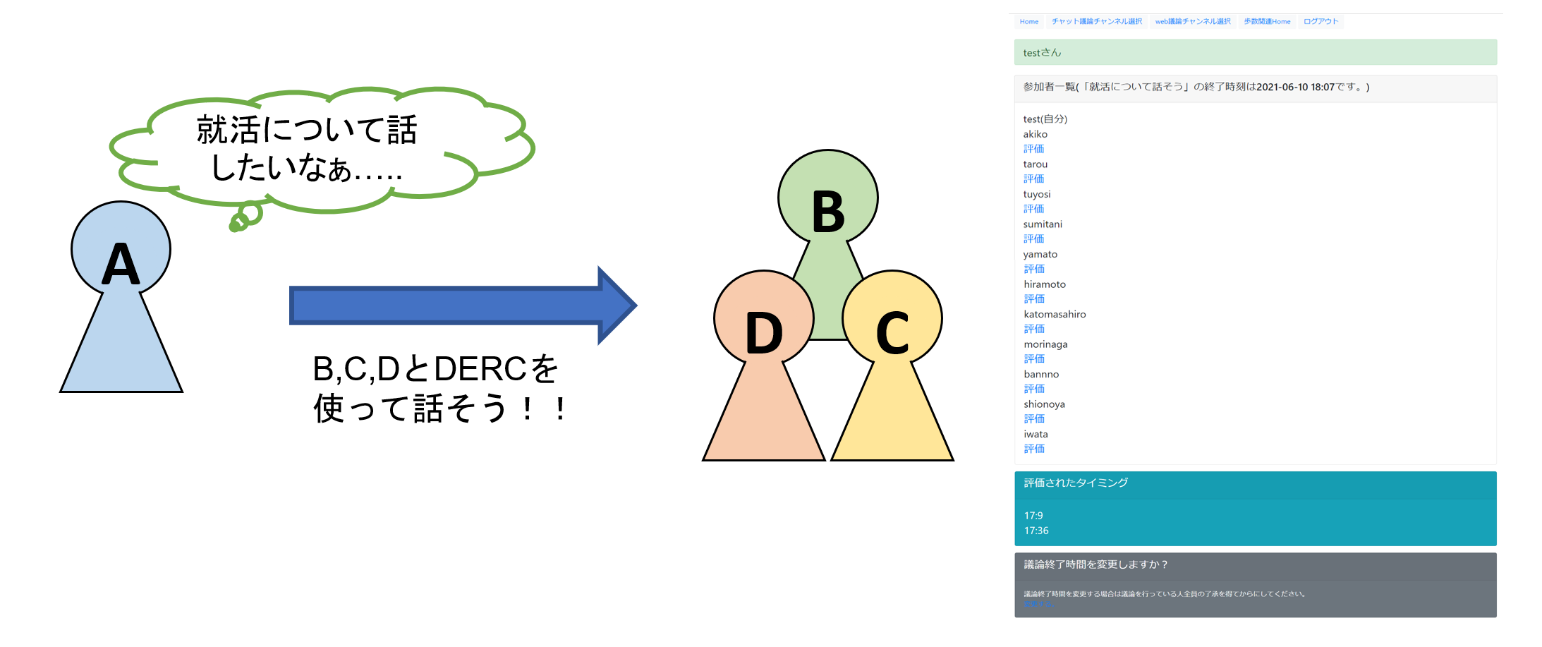
議論ゲームでのポイント獲得方法
DERC
日常生活で議論が発生したら、ゲームを導入して議論を行って頂き、ゲームポイントを獲得していただく流れです。
基本的に多く議論を行えば、多くのゲームポイントが獲得できるようになっています。
また、週に一度はこちらが指定した日時・議論者で議論をしていただきます。
研究のアドバイスもらいたいなぁ…..
B,C,Dとゲームを使って話そう！
コロナ対策は今後どうしていけば良いのだろう….
ポイントの獲得方法は二つ
Notes:
ここでは簡単にゲームでのゲームポイント獲得方法の説明をします。
さきほどポイント獲得方法は議論ゲームと歩数計算ゲームの二つあるといいましたが、先に議論ゲームの説明をします。
議論ゲームの流れは、日常生活で発生した議論に、ゲームを導入して議論を行って頂き、ゲームポイントを獲得していただく流れです。
議論ゲームは基本的に、多く議論を行えば多くのゲームポイントが獲得できるようになっています。
また、週に一度はこちらが指定した日時・議論者で議論をしていただきます。
ポイントの獲得方法は二つあります。

Slide 6
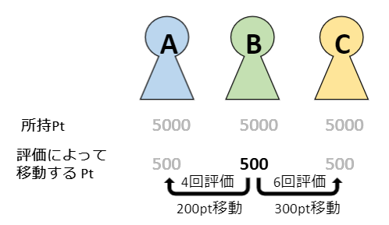
議論ゲームでのポイント獲得方法
このゲームでは議論中に議論活性化を行った人に対してリアルタイムで匿名の評価ができるような仕組みになっている。
ポイント獲得方法１：発言内容を他のユーザーから評価してもらうこと。
・自分の発言・投稿が他ユーザーからの評価されるとポイントを獲得できる。
・その際，所持ポイントが大きいユーザーから評価を得るほど，そのポイントは大きくなる。
評価によって移動するポイントの合計は，自分の所持ポイントの10％。一回の議論で全部で5回評価を行った人は10%が山分けされて2%ずつが，２回だけ評価すると5%ずつが相手に移動する。
Notes:
ポイント獲得方法１です。
まず、このゲームでは議論中に議論活性化を行った人に対してリアルタイムで匿名の評価ができるような仕組みになっています。
議論中の議論活性化に繋がるような発言に対しての評価がポイントになります。
例えばAさんが議論中に議論活性化に繋がるような発言を行ったとします。その場合議論中にリアルタイムで議論に参加している人はAさんに匿名で評価とポイントがもらえます。
ポイント数は評価を行う人の所持ポイントに比例していて、所持ポイントが多い人から匿名評価をもらえることができれば、多くのポイントをもらうことができる仕組みになっています。
次に、ポイント獲得方法2です。
二つ目のポイント獲得方法は賭けの仕組みです。
議論が始まる前に、この議論で多くポイント獲得方法１でポイントを得そうな人（議論活性化に繋がる発言をしそうな人）に対して賭けをします。ここではＡさんがBさんに賭けた場合を考えます。一人一人にオッズが設定されていて、所持ポイントが低ければオッズが高く、所持ポイントが高ければオッズは低くなっています。
賭け対象がポイント獲得方法①で得たポイントが多ければ、自分も多くもらえ、賭け対象がポイント獲得方法①で得たポイントが少なければ、もらえるポイント数が少ない、もしくはもらえ無くなってしまいます。
以上の二つの獲得方法です。

Slide 7
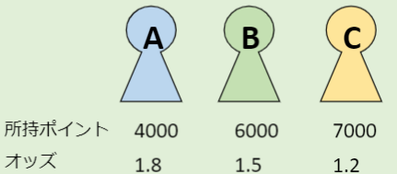
議論ゲームでのポイント獲得方法
ポイント獲得方法２：賭けを成功させること。
議論を開始する前に，「この議論で，評価を得ることによって最もポイントを獲得しそうな，自分以外のユーザー」を選択、自分の所持ポイントから賭けポイントを設定します。この際、各ユーザーにはオッズが設定されています。このオッズは所持ポイントが低い人ほど高く、所持ポイントが高い人ほど低くなっています。
議論の終了時に自分が賭けたユーザーが自分以外の人からもらっていたポイント数、オッズ、賭けポイントに応じてポイントを獲得できます（この計算式は非公開です）
Notes:
ポイント獲得方法１です。
まず、このゲームでは議論中に議論活性化を行った人に対してリアルタイムで匿名の評価ができるような仕組みになっています。
議論中の議論活性化に繋がるような発言に対しての評価がポイントになります。
例えばAさんが議論中に議論活性化に繋がるような発言を行ったとします。その場合議論中にリアルタイムで議論に参加している人はAさんに匿名で評価とポイントがもらえます。
ポイント数は評価を行う人の所持ポイントに比例していて、所持ポイントが多い人から匿名評価をもらえることができれば、多くのポイントをもらうことができる仕組みになっています。
次に、ポイント獲得方法2です。
二つ目のポイント獲得方法は賭けの仕組みです。
議論が始まる前に、この議論で多くポイント獲得方法１でポイントを得そうな人（議論活性化に繋がる発言をしそうな人）に対して賭けをします。ここではＡさんがBさんに賭けた場合を考えます。一人一人にオッズが設定されていて、所持ポイントが低ければオッズが高く、所持ポイントが高ければオッズは低くなっています。
賭け対象がポイント獲得方法①で得たポイントが多ければ、自分も多くもらえ、賭け対象がポイント獲得方法①で得たポイントが少なければ、もらえるポイント数が少ない、もしくはもらえ無くなってしまいます。
以上の二つの獲得方法です。

Slide 8

歩数ゲームでのポイント獲得方法
DERC
議論ゲーム同様ポイント獲得方法は２つあります。
ポイント獲得方法１
毎日の歩数の1/10がゲームポイントとして獲得できる（10000歩で1000Pt）
ポイント獲得方法２
その日誰が多く歩くか前日中に予想して賭けを行う。
A
10000歩数
1000Pt獲得
Bの所持ポイント低→オッズが高く
Bの所持ポイントが高→オッズが低い
(1)賭け
A
B
(2)
Bの歩数がその日の自分を除く被験者の中で1,2,3位だったら賭け成功
(3)賭け成功：Bのオッズ・Bへの賭けポイントに応じてAもポイントを得る。
賭け失敗：賭けポイントは没収
Notes:
次に歩数ゲームでのポイント獲得方法を紹介します。
歩数ゲームも議論ゲーム同様ポイント獲得方法は２つあります。
ポイント獲得方法１では
毎日の歩数の1/10がゲームポイントとして獲得できます（10000歩で1000Pt）。多く歩くことでたくさんポイントがもらえるということです。
ポイント獲得方法2では議論と同様賭けのメカニズムを採用しています。
その日誰が多く歩くか前日中に予想して、前日中に賭けを行います。AさんがBさんへ賭けるとします。
ここでもオッズがあり、一人一人にオッズが設定されていて、所持ポイントが低ければオッズが高く、所持ポイントが高ければオッズは低くなっています。
AさんがBさんに賭け、Bさんの歩数がその日の自分を除く被験者の中で1,2,3位に入っていた場合、賭け成功です。
賭け成功の場合Bのオッズ・Bへの賭けポイントに応じてAもポイントを得ることができます。
賭けが失敗した場合、賭けポイントは没収になります。

Slide 9
実験の概要（再）
DERC
期間：実験期間は４週間（7月12日から8月8日まで）
人数：12人
場所：
オンライン環境であればどこでも可能
参加条件：
実験期間中に長期に渡って拘束される予定がない人（長期インターンなど）
実験途中で2,3日予定あるなど、全く問題ありません。
実験に関してご不明な点がありましたら遠慮なく吉川純輝までお尋ねください。
どうぞよろしくお願いいたします。
実験に参加してただける方はロケットチャットのDMにてご連絡お願いいたします。
Notes:
ポイント獲得方法のさらに詳しい説明やwebアプリの説明は被験者になっていただいた場合、詳細に説明いたします。
期間は
人数は
場所は
参加条件は
です。
実験に参加していただける方、私へ直接か、ロケットチャットのＤＭにてお願いいたします。

Slide 11
研究背景（ゲーミフィケーション）
定義
ゲーミフィケーションとは「ゲームに使われている構造を。ゲームとは別の分野で応用し、行動に対する動機付けや問題解決をもたらすこと」
使用例
Nike+（Nike)：運動管理アプリケーション（バッヂ機能）
ビッくらポン（くら寿司）：一定数皿を貯めると、ゲームができ、当たるとおもちゃがもらえる。
問題点
報酬を獲得すること自体が目的になってしまう。
内発的な動機付けがされない。
内発的動機付け | 外発的動機付け
自分自身の好奇心や関心等、自分の内面か ら湧き上がってくるものであり、報酬に依 存しない動機付け | 金銭の授受や罰などの外的要因が基となる 動機付け
動機付けの種類
Notes:
ゲーミフィケーションについての研究背景です。
ゲーミフィケーションの定義とは「ゲームに使われている構造を。ゲームとは別の分野で応用し、行動に対する動機付けや問題解決をもたらすこと」です。
使用例といたしましては運動管理アプリケーションとしてのNike+があります。
ゲーミフィケーションの問題点として内発的な動機付けがされないことが挙げられます。
内発的動機付けとは自分自身の内面から湧き上がってくる好奇心や関心のことです。対して外発的動機付けとは金銭の授受や罰などの外発的要因による動機付けのことです。つまり、ゲーミフィケーションによって報酬を獲得すること自体が目的になってしまうといった事が挙げられます。

Slide 12
研究背景（互恵主義）
互恵主義..あとで見返りがあると期待されるために、ある個体が他の個体の利益になることをすること。
直接互恵
間接互恵
(1)AがBに利他行為
(2)Aの評判が
良くなる
(1)AがBに利他行為
A
B
A
B
利他行動者
受益者
利他行動者
受益者
(2)BがAに見返りとして
利他行為をする
(3)CからAへの
利他行為
C
第三者
利他行動者Aから受けた利他行為
に対して受益者Bは利他行為で返す
利他行動者Aから受けた利他行為
に対して第３者Cが利他行為を行う
Notes:
次に互恵主義についての研究背景です
互恵主義とはあとで見返りがあると期待されるために、ある個体が他の個体の利益になることをすること。です。
直接互恵と間接互恵が挙げられ、直接互恵とは利他行動者Aが受益者Bに利他行為を行うと、BがAに利他行為で返すといったものです。
間接互恵とは利他行動者であるAが受益者Bに利他行為を行うと、利他行動者Aの評判が上がり、第三者であるCがAに利他行為を行うというものです。

Slide 13
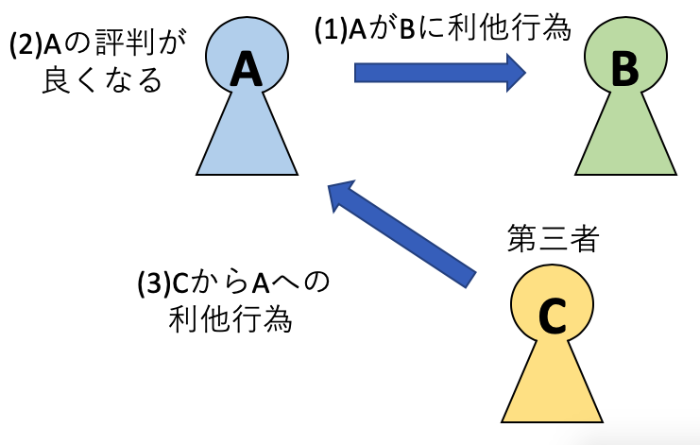
DERC
DERC
Dual layer gamification Encouraging Reciprocity-based Cooperation
互恵主義に基づく協力行動を促進する二層のゲーミフィケーション
・目的
ユーザーに自分や集団内の他者の利他行為について観察し,考えるきっかけを作り,
学びをもたらすこと.それらの機会によってユーザーの利他行為を促進すること.
・特徴
人間が持つ他者に対する印象であるイメージスコア[Nowak & Sigmund 1998]を
各ユーザーが持つポイントとし集団内に明示化・共有化したこと
レベル2:メカニズム2賭け
レベル1:メカニズム1
ポイント、バッジ等
レベル1:メカニズム1
ポイント、バッジ等
メタ的に操作
直接的に作用
直接的に作用
間接的に
作用
ユーザーの行動
従来のゲーミフィケーション
のメカニズム
ユーザーの行動
DERCのメカニズム
Notes:
本研究で対象としているDERCはこの互恵主義に基づく協力行動を促進する二層のゲーミフィケーションです。
DERCによって
ユーザーに自分や集団内の他者の利他行為について観察し,考えるきっかけを作り,
学びをもたらすこと.それらの機会によってユーザーの利他行為を促進すること.
を目的としています。
特徴として従来のゲーミフィケーションが一層になっており報酬がユーザーの行動に直接作用しているのに対し、DERCのメカニズムは報酬獲得のメカニズムが二層になっており、報酬獲得によって利他行為をしたくなるレベル１と利他行為をさせたくなるレベル２で構成されています。

Slide 14
DERCを導入した議論
レベル１（利他行為したくなる）
所持ポイントが高い人は評価によって多くのポイントを贈る事ができる。
(1)議論活性化
所持ポイント | 贈る事ができる ポイント
3000Pt | 300Pt
5000Pt | 500Pt
A
B
B
B
(2)匿名評価
レベル２（利他行為させたくなる）
Bの所持ポイント低→オッズが高く
Bの所持ポイントが高→オッズが低い
(2)議論活性化
B
(1)賭け
B
A
B
B
(3)匿名評価
(4)賭け成功→賭けポイントとオッズに応じてポイントを獲得
賭け失敗→賭けポイントは没収
Notes:
利他行為をしたくなる層であるレベル１の内容は
利他行為をすると評価され、報酬が獲得できるというものです。この報酬は評価する人の所持ポイントに比例しており、所持ポイントが高い人からは多くのポイントを得る事ができます。
レベル２は利他行為をさせたくなる層で、ポイントを用いて「賭け」をおこない、賭けの対象相手が利他行為を働くと、賭けが成功しポイントを獲得できるという仕組みになっています。
賭け対象のオッズは個人で決まっており、所持ポイントの低い人はオッズが高く設定されており、所持ポイントの高い人はオッズが低く設定されています。
自分が賭けている相手が利他行為を行うことでポイントを得ることができるため、賭けている相手に利他行為を行うように促すようになるというメカニズムです。

Slide 15
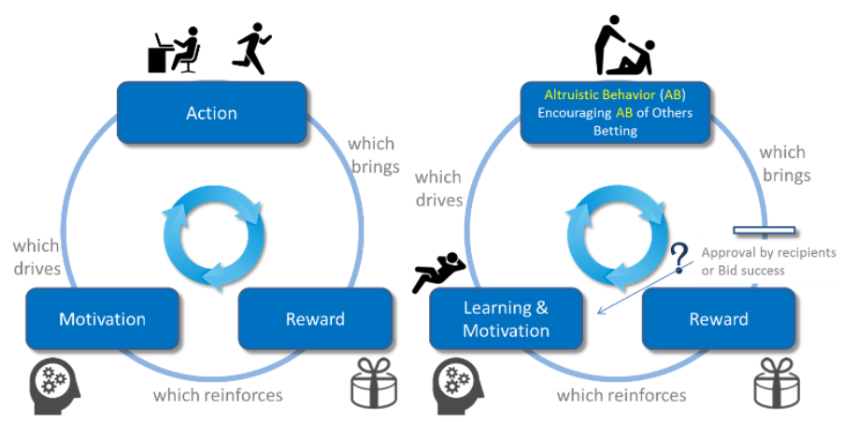
研究背景（ループダイナミクス）
レベル１とレベル２の二重構造によって
①報酬の獲得手段の幅が広がり,戦略性が向上
(例:自分に合う手段は何か考案したり,他者の行動を予測したりする)
→ ゲームならではの面白さを与え、内発的動機付けとしての機能を強化
②どのように報酬を獲得したかが曖昧に
→ ゲーミフィケーションの課題である報酬への意識による息苦しさの軽減
（ゲームデザインの要素を導入したことで,かえって自分自身の全ての行動が
監視・評価されている感覚）
従来の
ゲーミフィケーション
DERC
Notes:
そしてこのdercの持つレベル１とレベル2の二重構造によって、
報酬の獲得手段の幅が広がり、戦略性が向上する事で、ゲームならではの面白さを与え、内発的動機付けとしての機能を強化。
また、二種類の報酬の獲得方法によって、どのように報酬を獲得したかが曖昧になり、ゲーミフィケーションの課題であった報酬獲得の意識による息苦しさの軽減を実現しています。
ここまでで3分
相互評価
監視し合う。中なのにやり合うことが嫌
だから意味が違う。

Slide 16
研究の流れ
DERC
修士1年春・夏
学部生にチャット議論（slack）へのDERC導入実験を行う。
課題点として
評価の匿名性がない
期間・議論回共に短いため、戦略性が立てずらい
議題が本人たちに関連性のある議題にする必要がある。
以降、課題点を克服でき・さらに複数のツールを導入できるようなwebアプリの作成に取り掛かっている。
Notes:
研究の流れとしては修士１年の春夏に学部生に対してDERCに導入したチャット議論を行いました。
その際の課題点として、
評価の匿名性がない
期間・議論回共に短いため、戦略性が立てずらい
議題が本人たちに関連性のある議題にする必要がある。
などの課題点が出たため、
以降、課題点を克服でき・さらに複数のツールを導入できるようなwebアプリの作成に取り掛かっている。

Slide 17
webアプリの機能
DERC
必要な機能はおおざっぱに以下
ログイン機能
ポイント履歴確認機能
レベル２オッズ自動計算機能
議論
賭け機能
オンライン議論で評価の匿名性・リアルタイム性
チャット議論で評価の匿名性・リアルタイム性
レベル１、レベル２の自動計算機能
歩数
歩数の自動取得機能
賭け機能
レベル１、レベル２の自動計算機能
前回からの進捗
歩数関連の賭け機能
議論・歩数でレベル１、レベル２の自動計算機能
歩数と議論のポイント統合
Notes:
機能としては
前回からの進捗は下の三点です。
これで、やっていくうえで不具合はおそらく出てくると思いますが、骨格となる機能は完成しました。
そのため現在は実験の準備のフェーズに移行しています。

